Slide 1


Slide 2






تعيين تلميذ(ة) للإجابة
توجيهات و شرح التعليمات
عرض فيديو
المرور بين الصفوف للمساعدة و تصحيح الإنجازات
عمل في ثنائيات
نهاية الشريط، المرور إلى الشريحة الموالية

Slide 3

تنظيم حصص الأسبوع
اليوم 4 -
اليوم1 -
نشاط اعتيادي (10)د.
إنتاج كتابي – الحصة3 (30)د.
إنتاج كتابي – الحصة4 (30)د.
نشاط اعتيادي (10)د
أساليب (30)د
استماع.والتحدث (30)د
اليوم 5 -
اليوم2 -
نشاط اعتيادي (10)د
قراءة : الحصة -4- (30)د
إنتاج كتابي الحصة 5 (30)د
نشاط اعتيادي (10)
قراءة : الحصة -1- 30 د
قراءة الحصة-2- 30 د
اليوم 6 -
اليوم 3 -
مراجعة وتوليف + دعم (50)د
قراءة إثرائية (20)د
نشاط اعتيادي (10)د
قراءة : الحصة-3- (30)د
تراكيب (30)د
Révision
Lecture offerte

Slide 4





هيكلة حصة اليوم
- 01 افتتاح الحصة
ترحيب ؛
تدبير السلوك؛
نشاط اعتيادي.
2- الألعاب الأولمبية(ح4).
استثمار النص.
- 03إنتاج كتابي (ح5)
إنتاج حكاية خيالية.

Slide 5

عند نهاية الحصة
على الأقل 80% من المتعلمين سيكونون قادرين على:
إنتاج فقرة باستعمال مفردات معجم الأسبوع.
استثمار نص "الألعاب الأولمبية".
كتابة مقاطع حكاية خيالية.

Slide 6

افتتاح الحصة
افتتاح الحصة
ترحيب ؛
تدبير السلوك؛
نشاط اعتيادي.

Slide 7

مرحبا بكم، سنبدأ حصة اللغة العربية.
اختتام الحصة
إنتاج كتابي
قـــــراءة ح4
افتتاح الحصة

Slide 8





حاولوا الالتزام بهذه السلوكات. سنحدد في نهاية الحصة الفائز بنجمة السلوك.
اختتام الحصة
إنتاج كتابي
قـــــراءة ح4
افتتاح الحصة
أُصَحِّحُ أَخْطائي عَلى كُرّاسَتي وَدَفْتَري.
أَتَحَدَّثُ بِلُغَةٍ عَرَبِيَّةٍ سَليمَةٍ مِنَ ٱلأَخْطاءِ.

Slide 9

ضعوا الكراسة والدفتر واللوحة في القمطر.
اختتام الحصة
إنتاج كتابي
قـــــراءة ح4
افتتاح الحصة

Slide 10
نبدأ حصتنا بمراجعة معجم. من يذكرنا بالمفردات الجديدة التي تعلمتموها في هذا الأسبوع .
اختتام الحصة
إنتاج كتابي
قـــــراءة ح4
افتتاح الحصة
ما ٱلْمُفْرَداتُ ٱلْجَديدةُ ٱلَّتي تَعَلَّمْتُموها في هذا ٱلْأُسْبوعِ؟

Slide 11
هذه بعضها. من يقرأ؟
اختتام الحصة
إنتاج كتابي
قـــــراءة ح4
افتتاح الحصة
اَلرِّياضاتُ ٱلصَّيْفِيَّةُ
اَلرِّياضاتُ ٱلشَّتْوِيَّةُ
اَلْأَلْعابُ ٱلْأُولَمْبِيَّةُ
اَلْعَلَمُ ٱلْأولَمْبِيُّ
اَلشُّعْلَةُ ٱلْأولَمْبِيَّةُ
أولَمْبيا
اَلتَّسامُحُ
اَلْقِيَمُ
اَلْأَقْطارُ
اَلتَّعَصُّبُ
اَلْأَخْلاقُ
اَلتَّنافُسُ

Slide 12
من يختار مفردة ويشرحها باستعمال المرادف أو الضد أو بتركيبها في جملة مفيدة؟
اختتام الحصة
إنتاج كتابي
قـــــراءة ح4
افتتاح الحصة
اَلرِّياضاتُ ٱلصَّيْفِيَّةُ
اَلرِّياضاتُ ٱلشَّتْوِيَّةُ
اَلْأَلْعابُ ٱلْأُولَمْبِيَّةُ
اَلْعَلَمُ ٱلْأولَمْبِيُّ
اَلشُّعْلَةُ ٱلْأولَمْبِيَّةُ
أولَمْبيا
اَلتَّسامُحُ
اَلْقِيَمُ
اَلْأَقْطارُ
اَلتَّعَصُّبُ
اَلْأَخْلاقُ
اَلتَّنافُسُ

Slide 13
خذوا دفاتر البحث. اكتبوا فقرة منسجمة من 20 كلمة على الأقل باستعمال أكبر عدد من المفردات.
اختتام الحصة
إنتاج كتابي
قـــــراءة ح4
افتتاح الحصة
اَلرِّياضاتُ ٱلصَّيْفِيَّةُ
اَلرِّياضاتُ ٱلشَّتْوِيَّةُ
اَلْأَلْعابُ ٱلْأُولَمْبِيَّةُ
اَلْعَلَمُ ٱلْأولَمْبِيُّ
اَلشُّعْلَةُ ٱلْأولَمْبِيَّةُ
أولَمْبيا
اَلتَّسامُحُ
اَلْقِيَمُ
اَلْأَقْطارُ
اَلتَّعَصُّبُ
اَلْأَخْلاقُ
اَلتَّنافُسُ

Slide 14
من يقرأ إنتاجه؟
اختتام الحصة
إنتاج كتابي
قـــــراءة ح4
افتتاح الحصة
أَقْرَأُ إِنْتاجي

Slide 15

من الفائز في المسابقة؟
اختتام الحصة
إنتاج كتابي
قـــــراءة ح4
افتتاح الحصة

Slide 16
قراءة
الألعاب الأولمبية( ح4).
استثمار النص.

Slide 17
ستقومون باستثمار نص " الألعاب الأولمبية". خذوا كراساتكم، الصفحة 84.
اختتام الحصة
إنتاج كتابي
قـــــراءة ح4
افتتاح الحصة
أَسْتَثْمِرُ ٱلنَّصَّ.

Slide 18

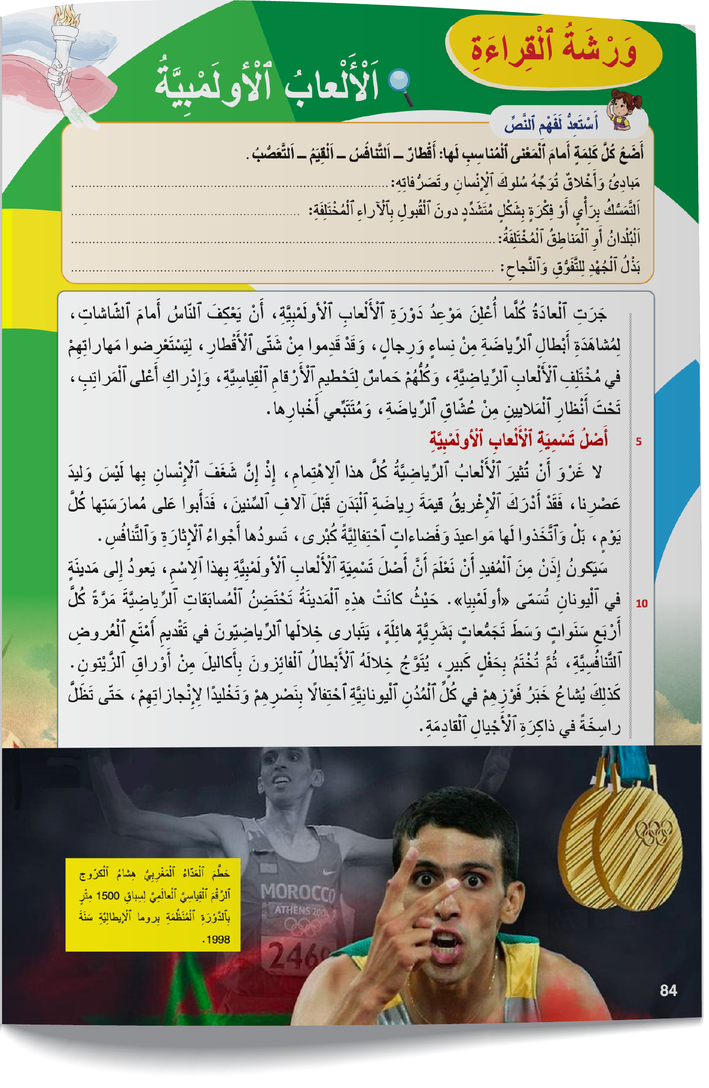
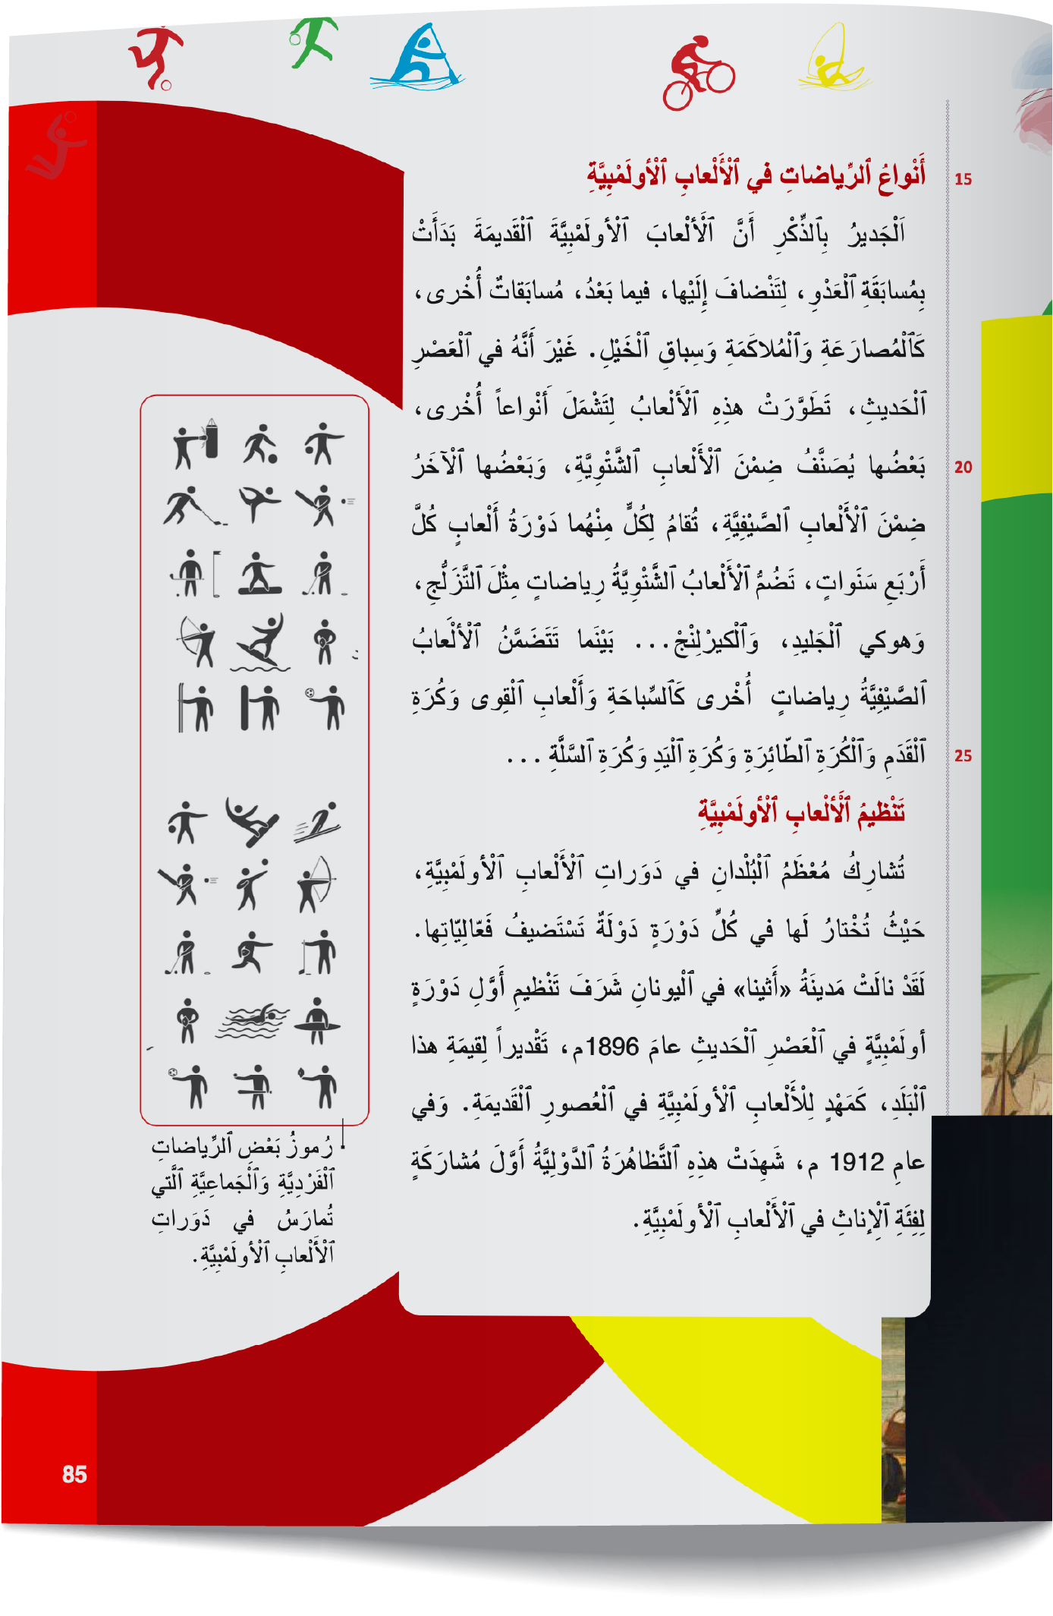
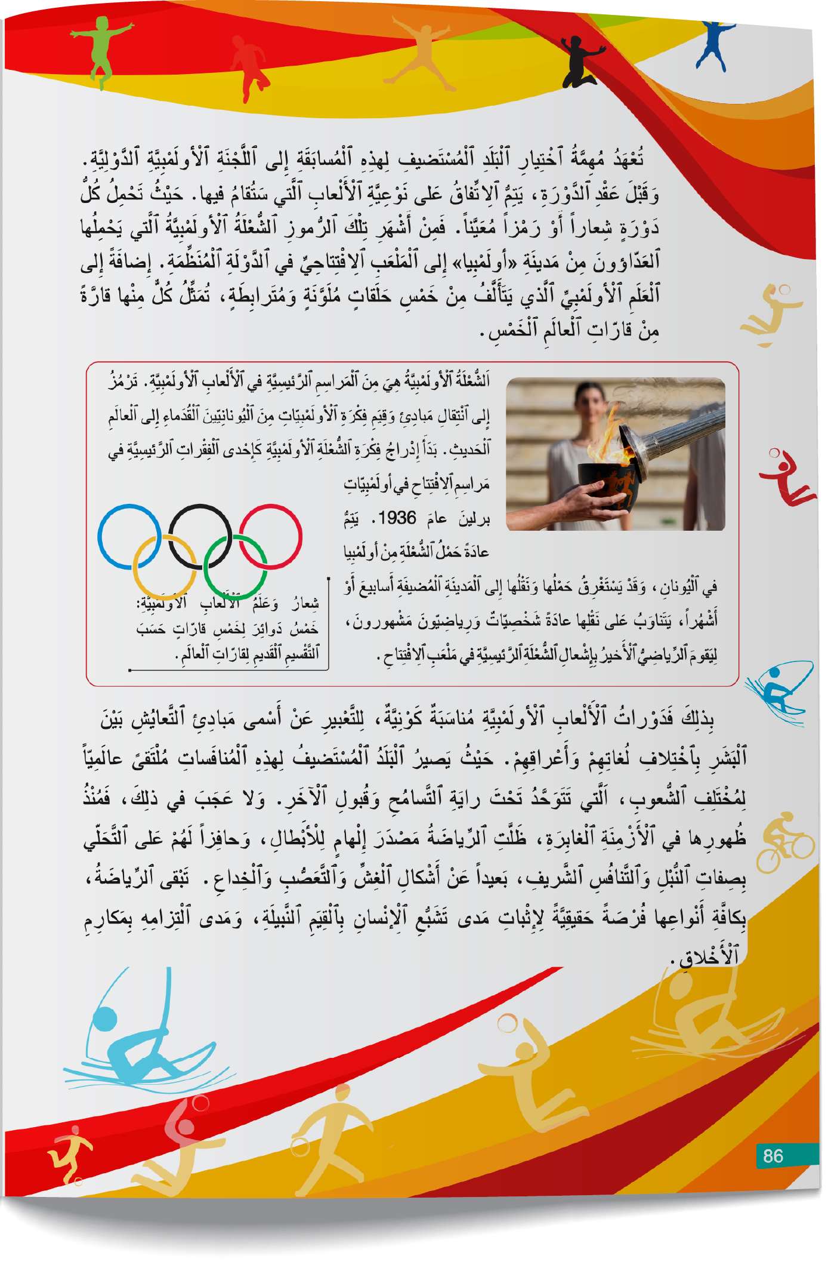
أعيدوا قراءة النص قراءة صامتة وسريعة.
اختتام الحصة
إنتاج كتابي
قـــــراءة ح4
افتتاح الحصة

Slide 19
خذوا دفاتر البحث. استعينوا بالرسومات الواردة على الصفحة الثانية وحددوا أسماء 6 رياضات تمارس في الألعاب الأولمبية.( يمكن اقتراح رياضات أخرى.)
اختتام الحصة
إنتاج كتابي
قـــــراءة ح4
افتتاح الحصة
أَسْماءُ رِياضاتٍ أولَمْبِيَّةٍ

Slide 20
نصحح جماعة.
اختتام الحصة
إنتاج كتابي
قـــــراءة ح4
افتتاح الحصة
أَسْماءُ رِياضاتٍ أولَمْبِيَّةٍ

Slide 21
هذه مقترحات أخرى. من يقرأ؟
اختتام الحصة
إنتاج كتابي
قـــــراءة ح4
افتتاح الحصة
اَلمُلاكَمَةُ - رَفْعُ ٱلْأَثْقالِ– اَلرِّمايةُ -اَلْفُروسِيَّةُ–- ٱلْمُبارَزَةُ- اَلْغَوْصُ...
- كُرَةُ ٱلْقَدَمِ -كُرَةُ ٱلسَّلَّةِ- اَلْكُرَةُ ٱلطّائِرَةُ- اَلْإِبْحارُ ٱلشِّراعِيُّ...

Slide 22
ابحثوا في الفقرة الأخيرة من النص عن كلمات يخالف نطقها رسمها.
اختتام الحصة
إنتاج كتابي
قـــــراءة ح4
افتتاح الحصة
كَلِماتٌ يُخالِفُ نُطْقُها رَسْمَها في ٱلْفِقْرَةِ ٱلْأَخيرَةِ مِنَ ٱلنَّصِّ.

Slide 23

ارفعوا ألواحكم. ( مناقشة الأجوبة المقترحة.)
اختتام الحصة
إنتاج كتابي
قـــــراءة ح4
افتتاح الحصة

Slide 24
صححوا على ألواحكم.
اختتام الحصة
إنتاج كتابي
قـــــراءة ح4
افتتاح الحصة
- ذلِكَ- هذِهِ – اَلَّتي

Slide 25
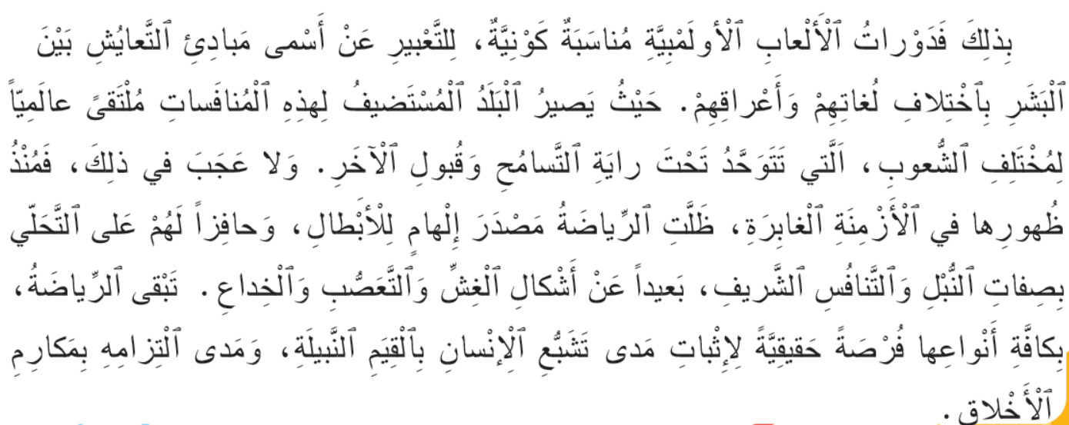
ننتقل إلى طرح أسئلة حول النص. من يختار فقرة أو جزءا ثم يطرح سؤالا عن مضمونه(ها) كما في المثال :
اختتام الحصة
إنتاج كتابي
قـــــراءة ح4
افتتاح الحصة
ما ٱلْقِيَمُ ٱلَّتي تُعَزِّزُها ٱلْأَلْعابُ ٱلْأولَمْبِيَّةُ بَيْنَ ٱلشُّعوبِ؟

Slide 26
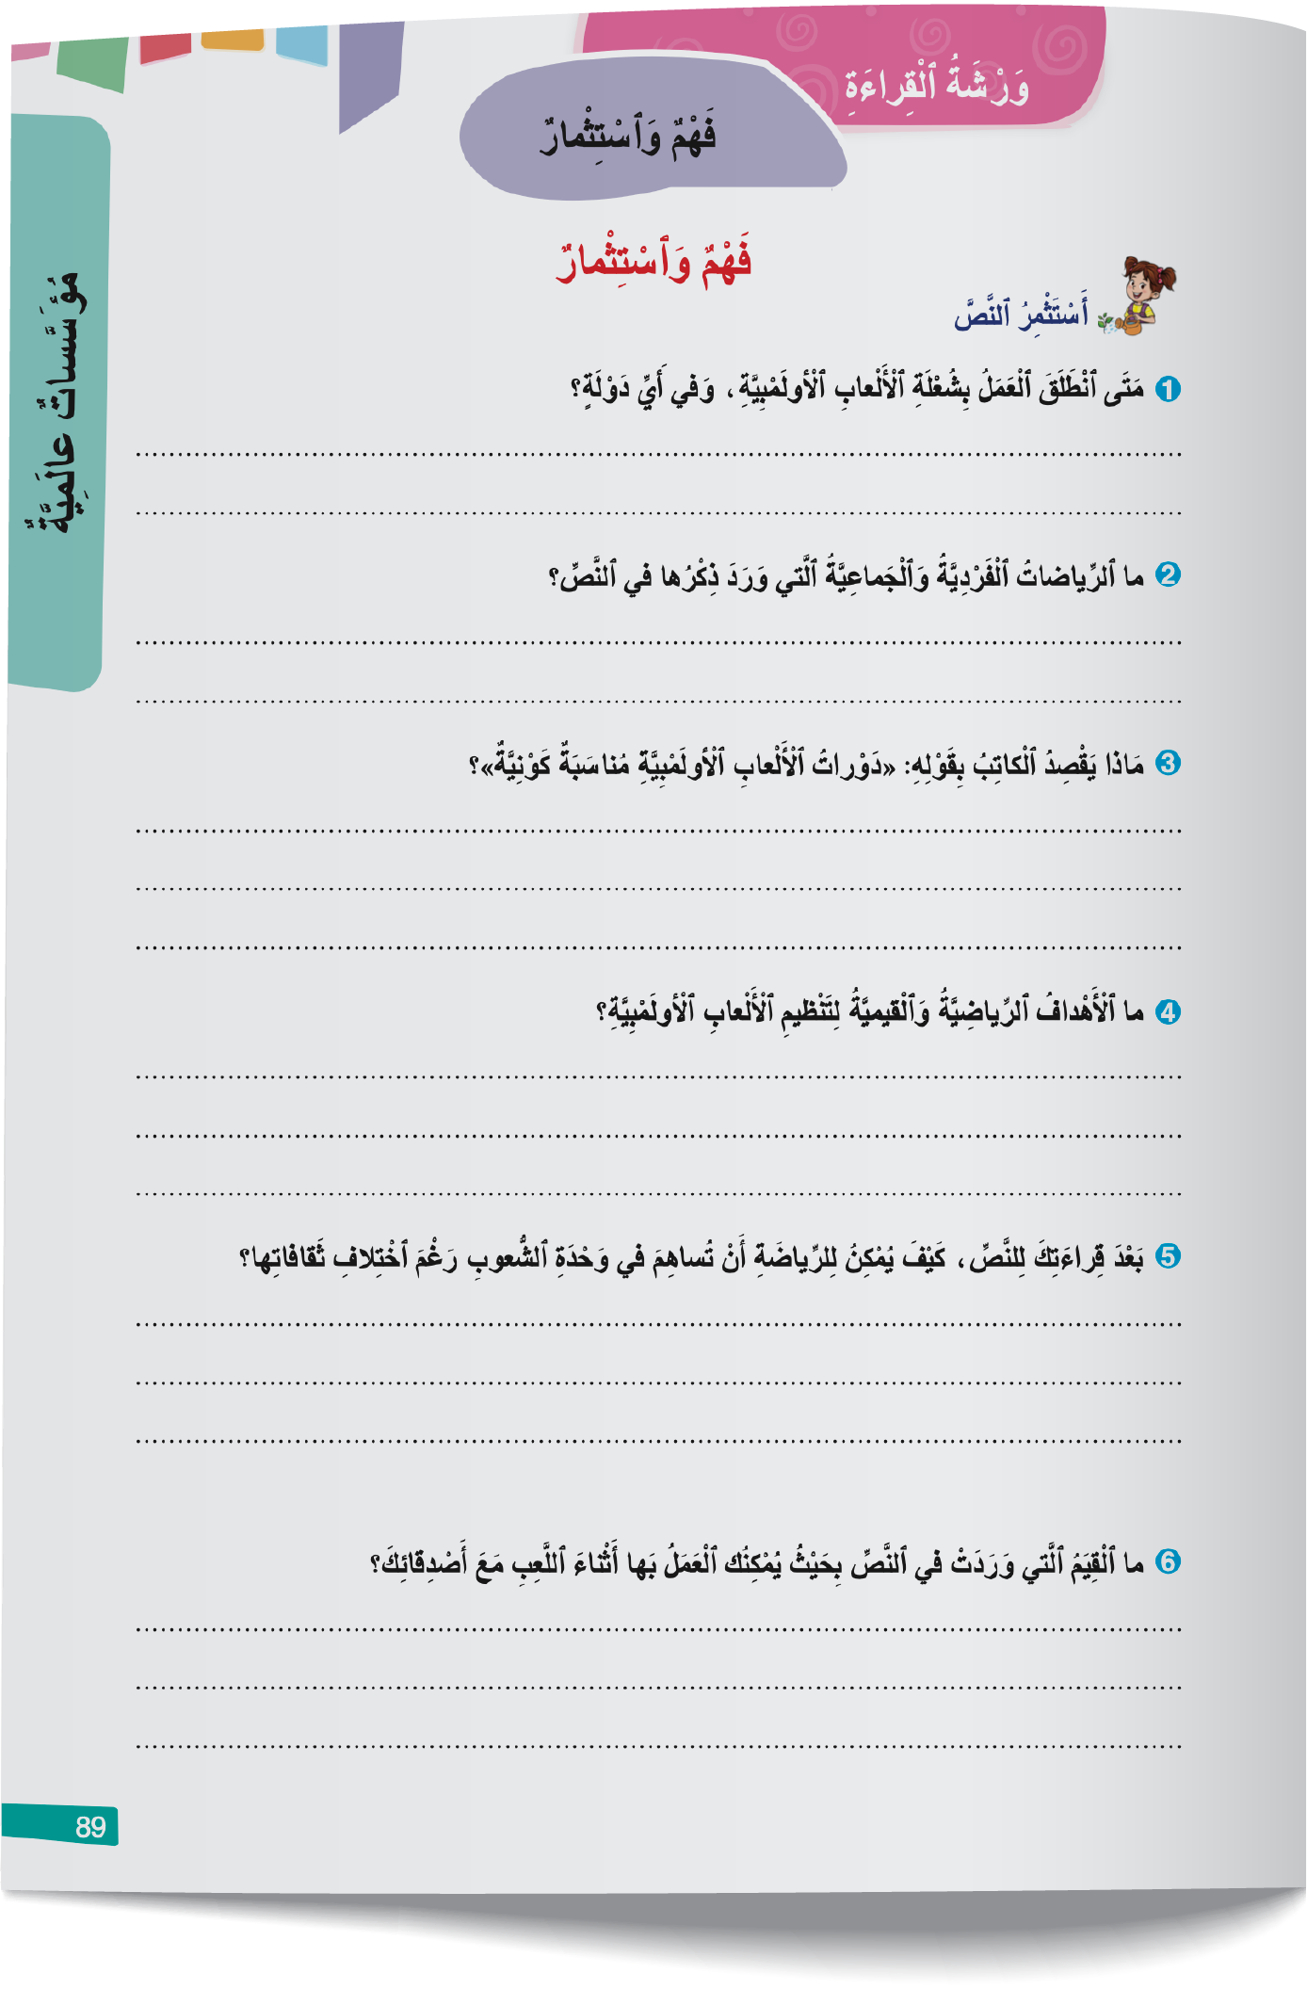

خذوا الصفحة رقم-89- ودفاتر القسم. أجيبوا عن الأسئلة المحددة على الشريحة.
اختتام الحصة
إنتاج كتابي
قـــــراءة ح4
افتتاح الحصة

Slide 27
نصحح جماعة.
اختتام الحصة
إنتاج كتابي
قـــــراءة ح4
افتتاح الحصة

Slide 28
صححوا على دفاتركم. (تتمة التصحيح في الشريحة الموالية.)
اختتام الحصة
إنتاج كتابي
قـــــراءة ح4
افتتاح الحصة
بَدَأَ ٱلْعَمَلُ بِشُعْلَةِ ٱلْأَلْعابِ ٱلْأولَمْبِيَّةِ في أولَمْبِيّاتِ بِرْلينَ عامَ 1936، في أَلْمانْيا.
2. اَلرِّياضاتُ ٱلْفَرْدِيَّةُ: ٱلْعَدْوُ- اَلْمُصارَعَةُ- اَلْمُلاكَمَةُ- سِباقُ ٱلْخَيْلِ –اَلتَّزَلُّجُ -اَلسِّباحَةُ- أَلْعابُ ٱلْقِوى...
اَلرِّياضاتُ ٱلْجَماعِيَّةُ: كُرَةُ ٱلْقَدَمِ- اَلْكُرَةُ ٱلطّائِرَةُ- كُرَةُ ٱلْيَدِ- كُرَةُ ٱلسَّلَّةِ- هوكي ٱلْجَليدِ.
3. يَقْصِدُ ٱلْكاتِبُ أَنَّ ٱلْأَلْعابَ ٱلْأولَمْبِيَّةَ تَجْمَعُ شُعوبَ ٱلْعالَمِ كُلِّهِ عَلى ٱخْتِلافِ لُغاتِهِمْ وَأَعْراقِهِمْ.

Slide 29
صححوا على دفاتركم.
اختتام الحصة
إنتاج كتابي
قـــــراءة ح4
افتتاح الحصة
4. - اَلأَهْدافُ ٱلرِّياضِيَّةُ: تَحْطيمُ ٱلْأَرْقامِ ٱلْقِياسِيَّةِ- إِدْراكُ أَعْلى ٱلْمَراتِبِ- اِسْتِعْراضُ ٱلْمَهاراتِ في مُخْتَلِفِ ٱلْأَلْعابِ ٱلرِّياضِيَّةِ.
- اَلْأَهْدافُ ٱلْقيمِيَّةُ: تَعْزيزُ ٱلتَّعايُشِ بَيْنَ ٱلشُّعوبِ- نَشْرُ قِيَمِ ٱلتَّسامُحِ وَٱلتَّنافُسِ ٱلشَّريفِ- اَلاِبْتِعادُ عَنِ ٱلْغِشِّ وَٱلتَّعَصُّبِ وَٱلْخِداعِ- تَرْسيخُ مَكارِمِ ٱلْأَخْلاقِ.
5. تُساهِمُ ٱلرِّياضَةُ في تَوْحيدِ ٱلشُّعوبِ عَنْ طَريقِ جَمْعِ ٱلرِّياضِيّينَ مِنْ كُلِّ دُوَلِ ٱلْعالَمِ تَحْتَ رايَةٍ واحِدَةٍ، حَيْثُ يَتَنافَسونَ بِروحٍ رِياضِيَّةٍ نَبيلَةٍ بَعيداً عَنِ ٱلتَّعَصُّبِ وَٱلْخِداعِ، فَتَتَوَثَّقُ بَيْنَهُمْ رَوابِطُ ٱلصَّداقَةِ وَٱلتَّسامُحِ وَقُبولِ ٱلْآخَرِ.

Slide 30

ما رأيكم في الفكرة التالية؟
اختتام الحصة
إنتاج كتابي
قـــــراءة ح4
افتتاح الحصة
ٱلْأَلْعابُ ٱلْأولَمْبِيَّةُ تَنْظيمٌ دَوْلِيٌّ يُساهِمُ في تَحْقيقِ ٱلتَّعايُشِ وَٱلاِحْتِرامِ بَيْنَ ٱلشُّعوبِ.
ضِدَّ ٱلْفِكْرَةِ
مَعَ ٱلْفِكْرَةِ

Slide 31
ما رأيكم في الفكرة التالية؟
اختتام الحصة
إنتاج كتابي
قـــــراءة ح4
افتتاح الحصة
لِلْأَلْعابِ ٱلْأولَمْبِيَّةِ لُغَةٌ عالَمِيَّةٌ مُشْتَرَكَةٌ تَتَجاوَزُ ٱلْحُدودَ وَٱلْفَوارِقَ.
ضِدَّ ٱلْفِكْرَةِ
مَعَ ٱلْفِكْرَةِ

Slide 32
ما الرياضة الفردية التي يفضلها كل منكم؟
اختتام الحصة
إنتاج كتابي
قـــــراءة ح4
افتتاح الحصة
ما ٱلرِّياضَةُ ٱلْفَرْدِيَّةُ ٱلَّتي تُفَضِّلُها / تُفَضِّلينَها؟ لِماذا؟

Slide 33
ما الرياضة الجماعية التي يفضلها كل منكم؟
اختتام الحصة
إنتاج كتابي
قـــــراءة ح4
افتتاح الحصة
ما ٱلرِّياضَةُ ٱلْجَماعِيَّةُ ٱلَّتي تُفَضِّلُها / تُفَضِّلينَها؟ لِماذا؟

Slide 34
إنتاج كتابي (ح2).
كتابة مقاطع حكاية خيالية.

Slide 35
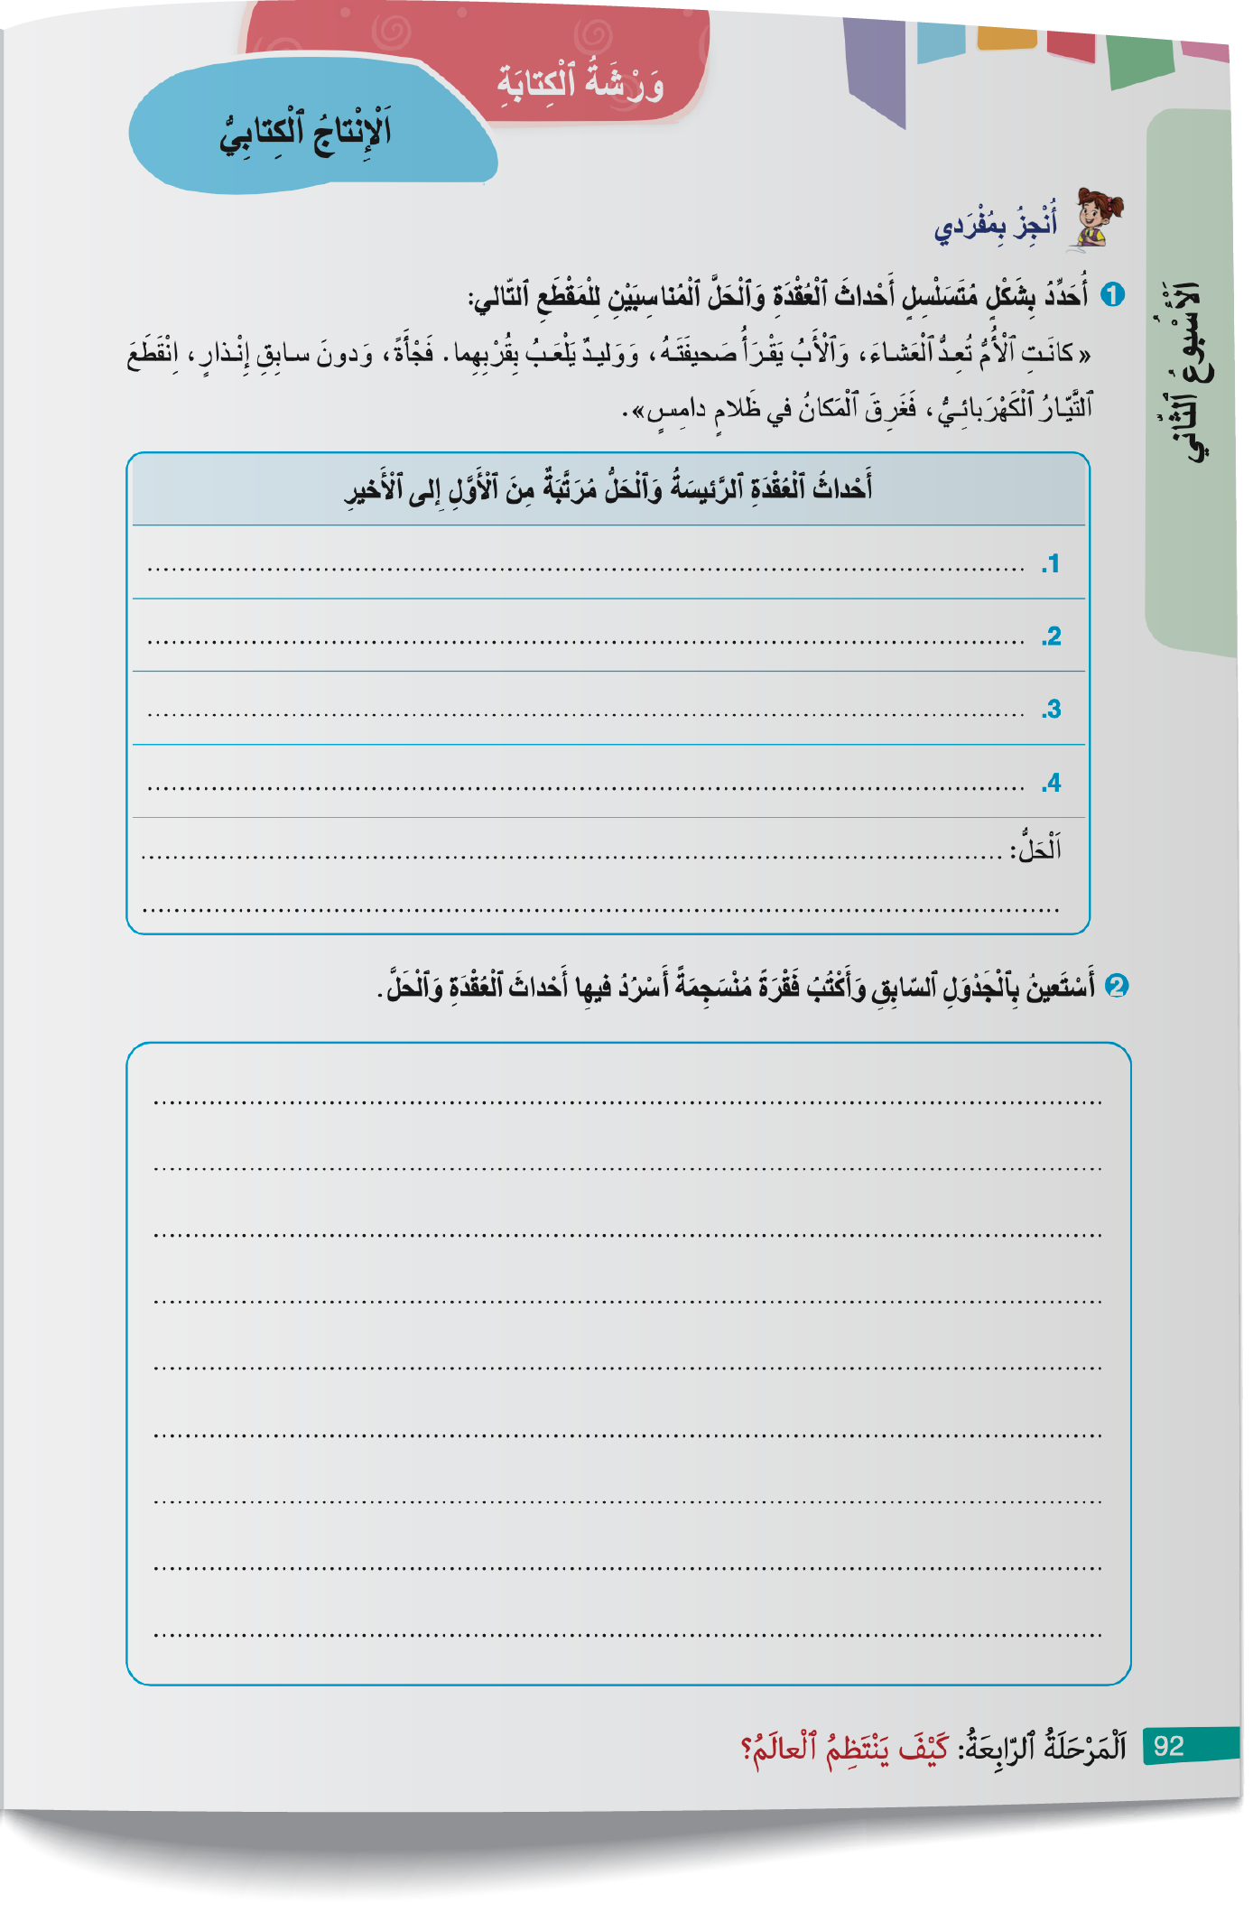
نبدأ حصة الإنتاج الكتابي بتصحيح الواجب المنزلي. خذوا كراساتكم، الصفحة 92.
اختتام الحصة
إنتاج كتابي
قـــــراءة ح4
افتتاح الحصة

Slide 36
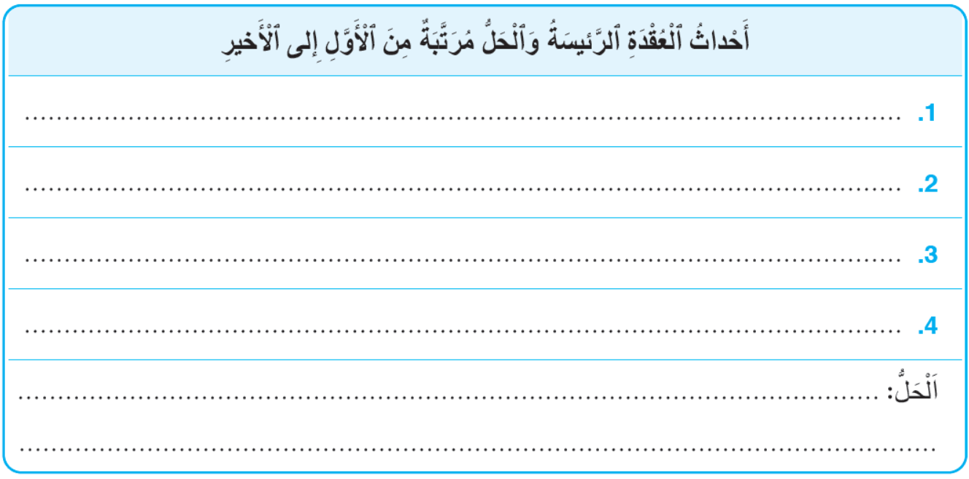
من يقرأ أحداث العقدة وحدث الحل؟
اختتام الحصة
إنتاج كتابي
قـــــراءة ح4
افتتاح الحصة

Slide 37
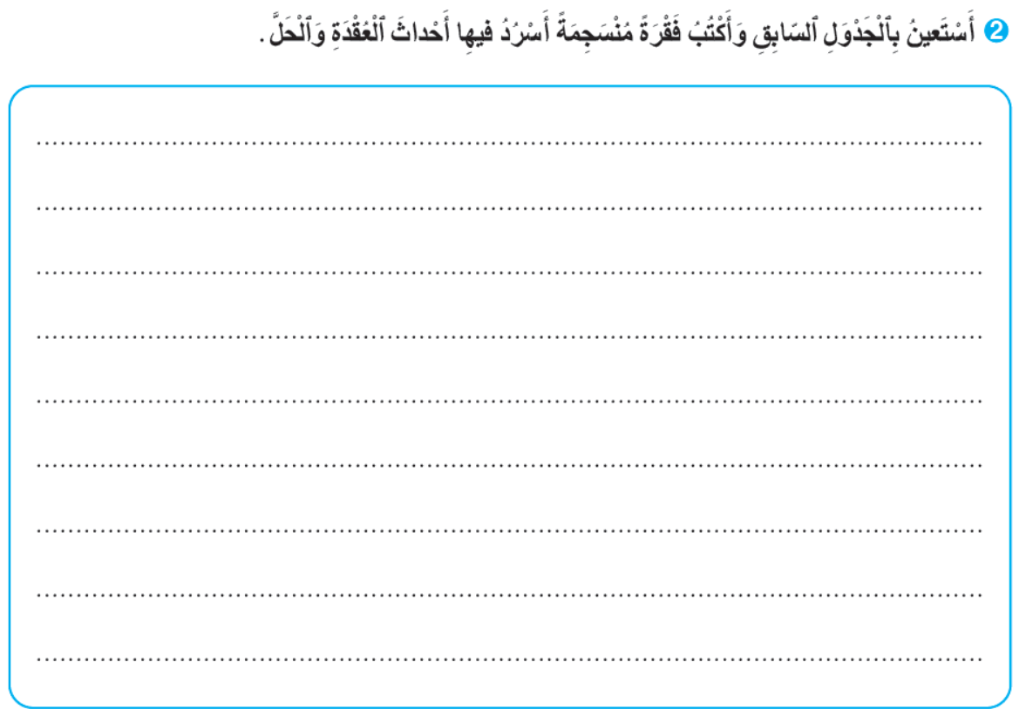
ننتقل إلى الفقرة. من يقرأ إنتاجه؟
اختتام الحصة
إنتاج كتابي
قـــــراءة ح4
افتتاح الحصة

Slide 38
من يذكرنا بتعريف الحكاية الخيالية؟
اختتام الحصة
إنتاج كتابي
قـــــراءة ح4
افتتاح الحصة
ما ٱلْمَقْصودُ بِٱلْحِكايَةِ ٱلْخَيالِيَّةِ؟

Slide 39
نتذكر جماعة. من يقرأ؟
اختتام الحصة
إنتاج كتابي
قـــــراءة ح4
افتتاح الحصة
اَلْحِكايَةُ ٱلْخَيالِيَّةُ قِصَّةٌ تَدورُ أَحْداثُها بَيْنَ شَخْصِيّاتٍ غَيْرِ حَقيقِيَّةٍ، أَوْ في أَمْكِنَةٍ أَوْ أَزْمِنَةٍ غَيْرِ حَقيقِيَّةٍ.

Slide 40
من يذكرنا بعناصر خطاطة النص السردي؟
اختتام الحصة
إنتاج كتابي
قـــــراءة ح4
افتتاح الحصة
ما عَناصِرُ خُطاطَةِ ٱلنَّصِّ ٱلسَّرْدِيِّ؟

Slide 41
نتذكر جماعة. من يقرأ؟
اختتام الحصة
إنتاج كتابي
قـــــراءة ح4
افتتاح الحصة
1. وَضْعِيَّةُ ٱلْبِدايَةِ
2. اَلْحَدَثُ ٱلْمُرْبِكُ
3. اَلْعُقْدَةُ: أَحْداثٌ أَوْ رُدودُ فِعْلٍ لِتَجاوزِ ٱلْحَدَثِ ٱلْمُرْبِكِ.
4. اَلْحَلُّ: اَلْحَدَثُ ٱلَّذي أَدّى إِلى تَجاوُزِ ٱلْمُشْكِلِ.
5. وَضْعِيَّةُ ٱلنِّهايَةِ

Slide 42
من يذكرنا بالأسئلة التي تساعدنا على تحديد عناصر وضعية البداية؟
اختتام الحصة
إنتاج كتابي
قـــــراءة ح4
افتتاح الحصة
ما ٱلْأَسْئِلَةُ ٱلَّتي تُساعِدُنا عَلى تَحْديدِ عَناصِرِ وَضْعِيَّةِ ٱلْبِدايَةِ؟

Slide 43
نتذكر جماعة. من يقرأ؟
اختتام الحصة
إنتاج كتابي
قـــــراءة ح4
افتتاح الحصة
ما زَمانُ وُقوعِ ٱلْحِكايَةِ؟
ما مَكانُ وُقوعِ ٱلْحِكايَةِ؟
ما شَخْصِيّاتُ ٱلْحِكايَةِ؟
ما أَحْداثُ ٱلْبِدايَةِ؟

Slide 44
ما المقصود بالحدث المربك؟
اختتام الحصة
إنتاج كتابي
قـــــراءة ح4
افتتاح الحصة
ما ٱلْمَقْصودُ بِٱلْحَدَثِ ٱلْمُرْبِكِ؟

Slide 45
من يقرأ ؟
اختتام الحصة
إنتاج كتابي
قـــــراءة ح4
افتتاح الحصة
اَلْحَدَثُ ٱلْمُرْبِكُ حَدَثٌ مُفاجِئٌ يُزَعْزِعُ حالَةَ ٱلْهُدوءِ وَٱلتَّوازُنِ لِوَضْعِيَّةِ ٱلْبِدايَةِ.

Slide 46
ما المقصود بالعقدة؟
اختتام الحصة
إنتاج كتابي
قـــــراءة ح4
افتتاح الحصة
ما ٱلْمَقْصودُ بِٱلْعُقْدَةِ؟

Slide 47
من يقرأ ؟
اختتام الحصة
إنتاج كتابي
قـــــراءة ح4
افتتاح الحصة
اَلْعُقْدَةُ: مَجْموعَةٌ مِنَ ٱلْأَحْداثِ ٱلْمُتَسَلْسِلَةِ ٱلَّتي تَنْتَهي بِإيجادِ حَلٍّ لِلْحَدَثِ ٱلْمُرْبِكِ.

Slide 48
ما المقصود بوضعية النهاية ؟
اختتام الحصة
إنتاج كتابي
قـــــراءة ح4
افتتاح الحصة
ما ٱلْمَقْصودُ بوَضْعِيَّةِ ٱلنِّهايَةِ؟

Slide 49
من يقرأ؟
اختتام الحصة
إنتاج كتابي
قـــــراءة ح4
افتتاح الحصة
وَضْعِيَّةُ ٱلنِّهايَةِ: فِقْرَةٌ يَتِمُّ فيها وَصْفُ حالَةِ ٱلْهُدوءِ ٱلْجَديدَةِ لِشَخْصِيّاتِ ٱلْحِكايَةِ بَعْدَ حَلِّ ٱلْمُشْكِلِ ٱلْمُرْبِكِ. قَدْ تَكونُ سَعيدَةً أَوْ حَزينَةً.

Slide 50
من يذكرنا بالأساليب التي تساعدنا على كتابة كل مقطع. نبدأ بمقطع البداية.
( مناقشة أساليب بقية المقاطع.)
اختتام الحصة
إنتاج كتابي
قـــــراءة ح4
افتتاح الحصة
1. وَضْعِيَّةُ ٱلْبِدايَةِ
أَساليبُ ٱلْبِدايَةِ
2. اَلْحَدَثُ ٱلْمُرْبِكُ
أَساليبُ ٱلتَّحَوُّلِ
3. اَلْعُقْدَةُ: أَحْداثٌ أَوْ رُدودُ فِعْلٍ لِتَجاوزِ ٱلْحَدَثِ ٱلْمُرْبِكِ.
أَساليبُ سَرْدِ أَحْداثٍ مُتَسَلْسِلَةٍ
4. اَلْحَلُّ: اَلْحَدَثُ ٱلَّذي أَدّى إِلى تَجاوُزِ ٱلْمُشْكِلِ.
5. وَضْعِيَّةُ ٱلنِّهايَةِ
أَساليبُ ٱلنِّهايَةِ

Slide 51
الآن. ستلعبون لعبة " ماذا بعد؟" لإنتاج حكايات خيالية بشكل جماعي.
اختتام الحصة
إنتاج كتابي
قـــــراءة ح4
افتتاح الحصة
لُعْبَةُ: ماذا بَعْدُ؟

Slide 52
ستحاولون إنتاج حكاية خيالية وفق التوزيع التالي.
اختتام الحصة
إنتاج كتابي
قـــــراءة ح4
افتتاح الحصة
وَضْعِيَّةُ ٱلْبِدايَةِ
اَلْحَدَثُ ٱلْمُرْبِكُ
أَحْداثُ ٱلْعُقْدَةِ
حَدَثُ ٱلْحَلِّ
وَضْعِيَّةُ ٱلنِّهايَةِ

Slide 53
من يقدم بداية حكاية خيالية ؟ بعد كل عنصر سأطلب منكم الانتقال إلى العنصر الموالي بقول عبارة" وماذا بعد؟" ( إعادة النشاط عدة مرات بمشاركة تلاميذ آخرين إلى نهاية الحصة.)
اختتام الحصة
إنتاج كتابي
قـــــراءة ح4
افتتاح الحصة
وَضْعِيَّةُ ٱلْبِدايَةِ
اَلْحَدَثُ ٱلْمُرْبِكُ
أَحْداثُ ٱلْعُقْدَةِ
حَدَثُ ٱلْحَلِّ
وَضْعِيَّةُ ٱلنِّهايَةِ
وماذا بَعْدُ؟
وماذا بَعْدُ؟
وماذا بَعْدُ؟
وماذا بَعْدُ؟
وماذا بَعْدُ؟
وماذا بَعْدُ؟

Slide 54
اختتام الحصة
اختتام الحصة
ماذا تعلمت اليوم؟
الواجب المنزلي

Slide 55
من يذكرنا بأهم أفكار نص" الألعاب الأولمبية"؟
اختتام الحصة
إنتاج كتابي
قـــــراءة ح4
افتتاح الحصة
ما أَهَمُّ أَفْكارِ نَصِّ "ٱلْأَلْعابُ ٱلْأولَمْبِيَّةُ"؟

Slide 56
من يذكرنا بتعريف الحكاية الخيالية؟
اختتام الحصة
إنتاج كتابي
قـــــراءة ح4
افتتاح الحصة
ما ٱلْمَقْصودُ بِٱلْحِكايَةِ ٱلْخَيالِيَّةِ؟

Slide 57
من يذكرنا بعناصر خطاطة النص السردي؟
اختتام الحصة
إنتاج كتابي
قـــــراءة ح4
افتتاح الحصة
ما عَناصِرُ خُطاطَةِ ٱلنَّصِّ ٱلسَّرْدِيِّ؟

Slide 58
في الحصة المقبلة، ستواصلون قراءة حكاية " حديث شجرة " . أذكركم بالواجب المنزلي.
أُعيدُ قِراءَةَ ٱلْأُقْصوصَةِ وَأُعِدُّ أَسْئِلَةً أُخْرى حَوْلَ ٱلْحِكايَةِ.

Slide 59
الفائزون بنجمة السلوك هم:
اختتام الحصة
إنتاج كتابي
قـــــراءة ح4
افتتاح الحصة

Slide 60

إلى اللقاء في الحصة المقبلة.
اختتام الحصة
إنتاج كتابي
قـــــراءة ح4
افتتاح الحصة

Slide 61

بناء على إنجازات المتعلمين خلال الممارسة المستقلة
ما تقديرك لنسبة التحكم في هدف الدرس؟
تسجل النسبة على صفحة اليوم من مذكرة الأستاذ.

